Slide 1
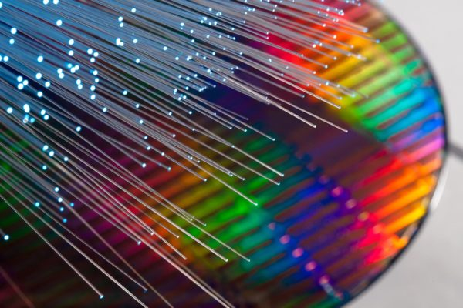
Фотоника
9 класс
Разработала
М.Д.Богданова,
учитель технологии

Slide 2

Диктант
Цифровая электроника.
Микроэлектроника.
Электроника.
Микросхема.
Микропроцессор.

Slide 3
Фотоника
Два прилагательных
Один глагол
Одну фразу
Одно существительное

Slide 4
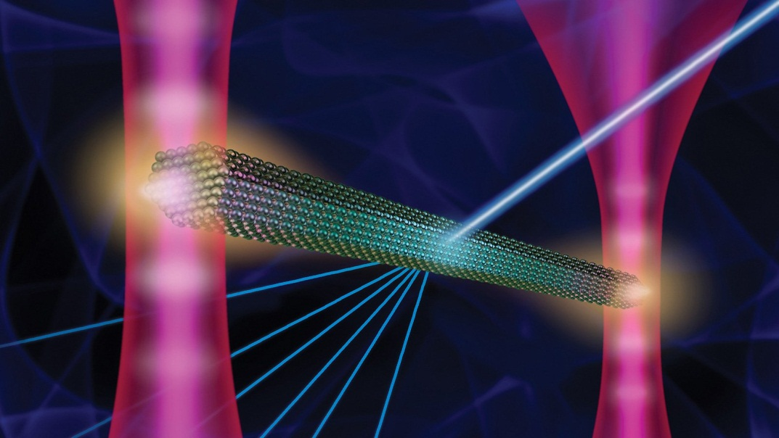
Фотоника
Наука, изучающая системы, в которых носителем информации являются фотоны электромагнитного поля, нейтральная элементарная частица с нулевой массой.
Фотон – квант (неделимая порция какой-либо величины)

Slide 5
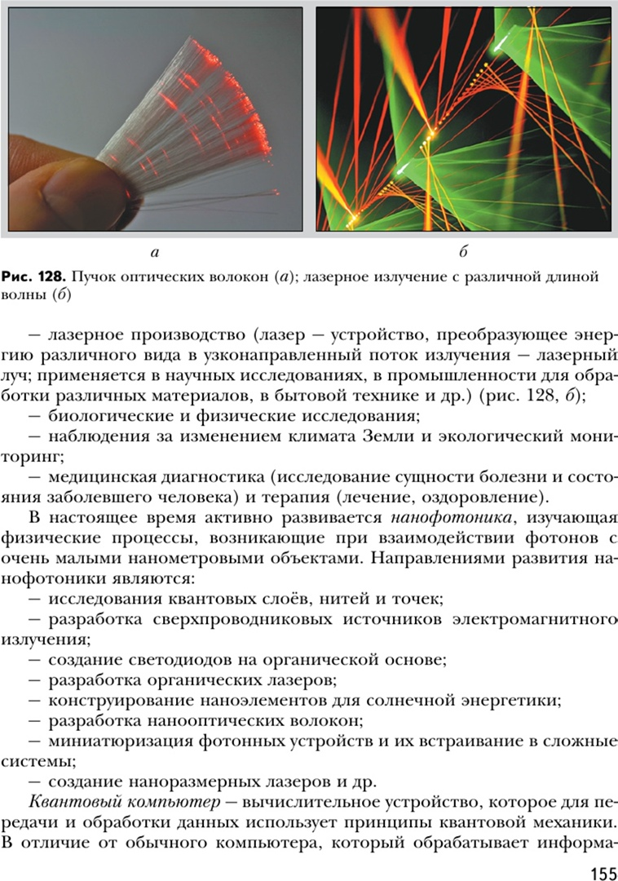
Оптическое волокно
Это нить из прозрачного материала(стекла, пластика) со светонепроницаемой оболочкой, используемая для переноса света внутри себя по средством полного внутреннего отражения

Slide 6
Направления фотоники
Микроволновое
Оптоинформатика
Компьютерное

Slide 7
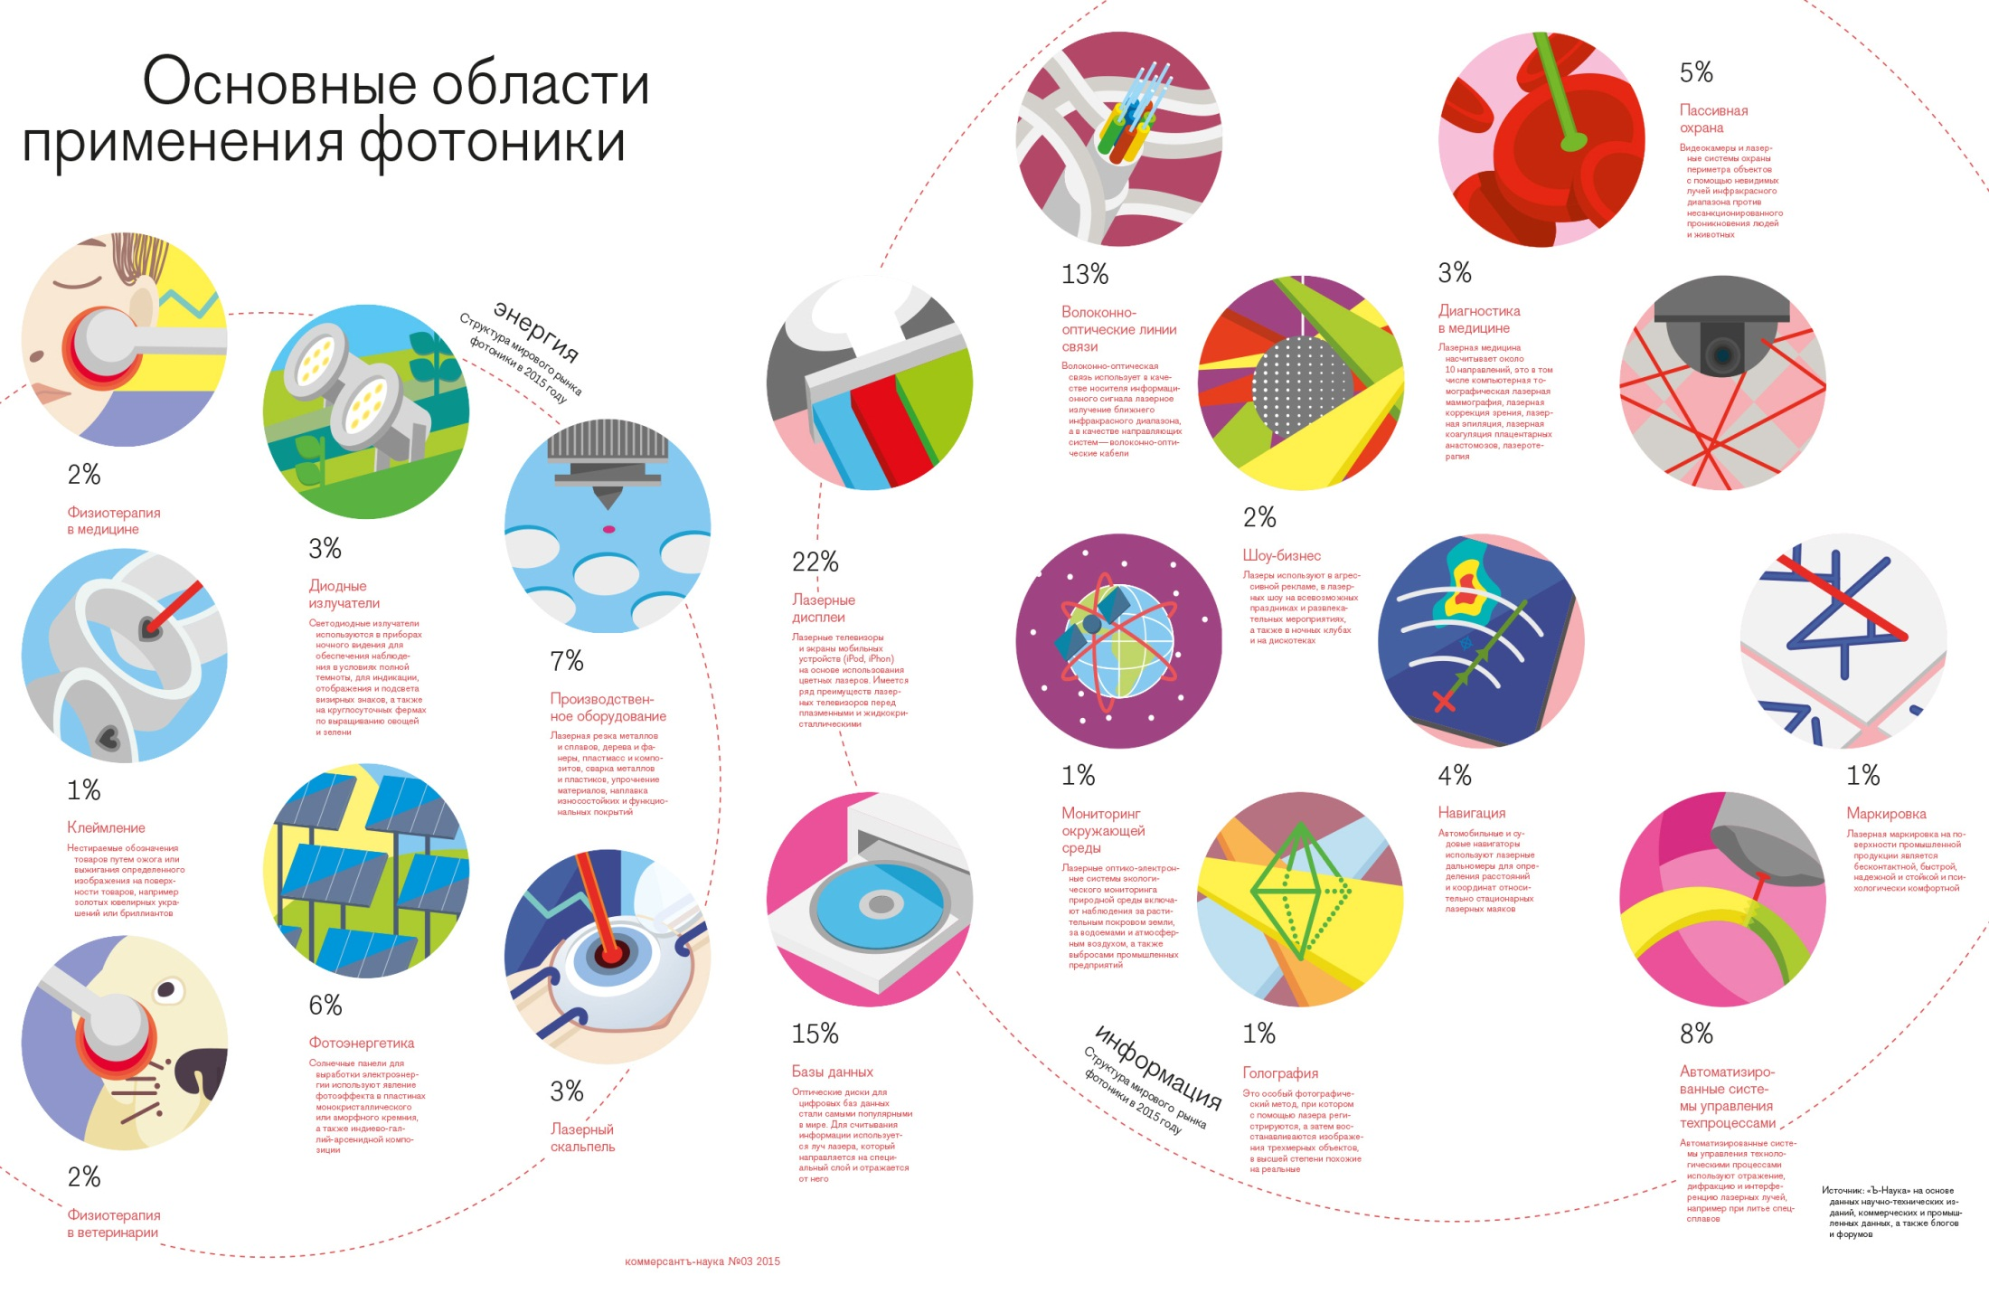

Slide 8
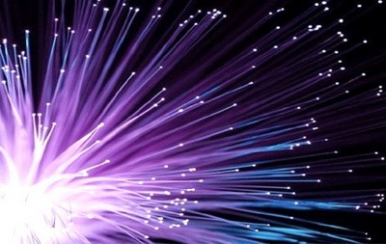
Применение фотоники
Телекоммуникации
Лазерное производство
Биологические и физические исследования
Наблюдение за изменением климата Земли
Медицинская
диагностика

Slide 9
Фотоника
Два прилагательных
Неделимая (частица)
Микроволновое (направление)
Глагол (действие)
Изучить
Фраза (словосочетание)
Оптическое волокно
Существительное
Фотон

